Slide 1
MyBatis技术分享
2011-06-21
卞海军

Slide 2
目录
一、MyBatis介绍
二、主要的类层次结构
三、XML映射配置文件
四、SQL映射配置文件
五、动态SQL
六、Cache
七、整合Spring
总结
参考资料

Slide 3
一、 MyBatis介绍
MyBatis的前身就是iBatis,iBatis本是apache的一个开源项目，2010年这个项目由apahce sofeware foundation 迁移到了google code，并且改名为MyBatis。
MyBatis是一个数据持久层(ORM)框架。
MyBatis是把实体类和sql语句之间建立了映射关系，而Hibernate在实体类和数据库之间建立了映射关系。

Slide 4
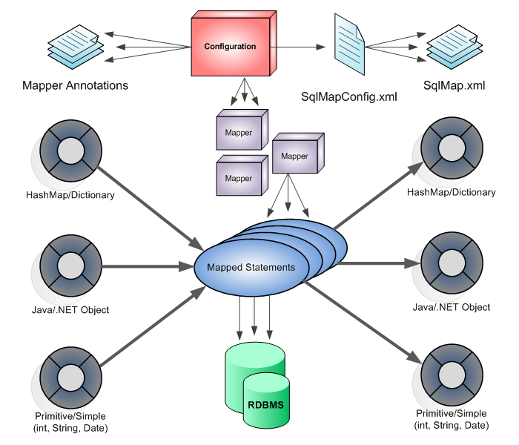
一、MyBatis介绍
Notes:
MyBatis 通过 SQL Map 将 Java 对象映射成 SQL 语句和将结果集再转化成 Java 对象，与其他 ORM 框架相比，既解决了 Java 对象与输入参数和结果集的映射，又能够让用户方便的手写使用 SQL 语句。

Slide 5
二、主要的类层次结构
总体来说 MyBatis 主要完成两件事情
  根据 JDBC 规范建立与数据库的连接；
  通过Annotaion/XML+JAVA反射技术，实现 Java 对象与关系数据库之间相互转化。
MyBatis 是一种典型的交互式框架
  准备交互的必要条件；
  构建一个交互的环境；
  构建会话环境；
  交换数据。
Notes:
XML描述了JAVA对象与关系型数据库之间关系映射
通过解析XML，利用JAVA反射机制加载JAVA对象

Slide 6
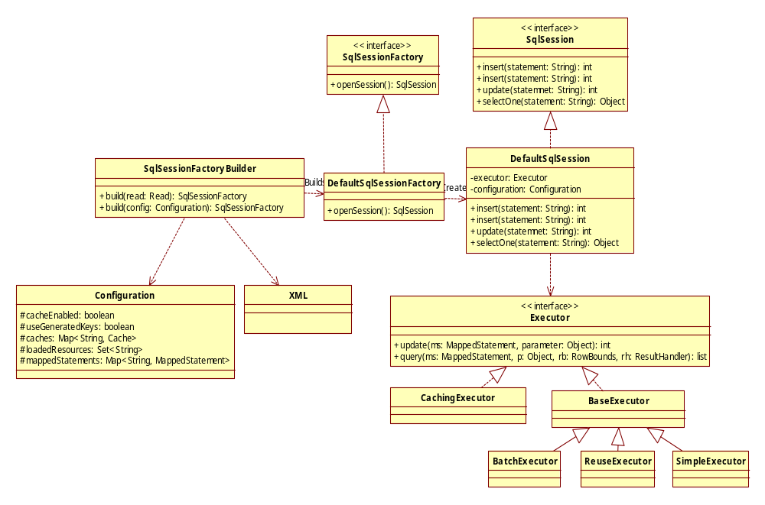
二、主要的类层次结构
Notes:
抽象工厂模式 命令模式

Slide 7
三、XML映射配置文件
系统的核心设置，包含数据源和事务管理器等设置和属性信息，XML文档结构如下：
  configuration 配置
  ● properties 可以配置在Java 属性配置文件中
  ● settings 修改 MyBat is 在运行时的行为方式
  ● typeAliases 为 Java 类型命名一个短的名字
  ● typeHandlers 类型处理器
  ● objectFactory 对象工厂
  ● plugins 插件
  ● environments 环境
    environment 环境变量
      transactionManager 事务管理器
      dataSource 数据源
  mappers  映射器

Slide 8
三、XML映射配置文件
配置数据源
<configuration>
  <environments default="development">
    <environment id="development">
      <transactionManager type="JDBC"/>
      <dataSource type="POOLED">
      <property name="driver" value="${driver}"/>
      <property name="url" value="${url}"/>
      <property name="username" value="${username}"/>
      <property name="password" value="${password}"/>
      </dataSource>
    </environment>
  </environments>
</configuration>

Slide 9
三、XML映射配置文件
相关映射文件
<mappers>
  <mapper resource="org/mybatis/builder/AuthorMapper.xml"/>
  <mapper resource="org/mybatis/builder/BlogMapper.xml"/>
  <mapper resource="org/mybatis/builder/PostMapper.xml"/>
</mappers>
// Using url fully qualified paths
<mappers>
<mapper url="file:///var/sqlmaps/AuthorMapper.xml"/>
<mapper url="file:///var/sqlmaps/BlogMapper.xml"/>
<mapper url="file:///var/sqlmaps/PostMapper.xml"/>
</mappers>

Slide 10
四、SQL映射配置文件
SQL 映射文件结构：
● cache - 配置给定命名空间的缓存。
● cache-ref – 从其他命名空间引用缓存配置。
● resultMap – 最复杂，也是最有力量的元素，用来描述如何从数据库结果集中来加载你的对象。
● parameterMap – 已经被废弃了！老式风格的参数映射。内联参数是首选，这个元素可能在将来被移除。这里不会记录。
● sql – 可以重用的 SQL 块，也可以被其他语句引用。
● insert – 映射插入语句
● update – 映射更新语句
● delete – 映射删除语句
● select – 映射查询语句

Slide 11
四、SQL映射配置文件
命名空间
Select
<mapper namespace="org.mybatis.example.BlogMapper">
<select id="selectBlog" parameterType="int" resultType="Blog">
select * from Blog where id = #{id}
</select>
</mapper>
第一种使用完全限定名调用映射语句
Blog blog = (Blog) session.selectOne(
"org.mybatis.example.BlogMapper.selectBlog", 101);
第二种采用映射接口调用映射语句
BlogMapper mapper = session.getMapper(BlogMapper.class);
Blog blog = mapper.selectBlog(101);

Slide 12
四、SQL映射配置文件
Insert
如果 Author 表已经对 id 使用了自动生成的列类型
<insert id="insertAuthor" parameterType="domain.blog.Author"
useGeneratedKeys=”true” keyProperty=”id”>
insert into Author (username,password,email,bio)
values (#{username},#{password},#{email},#{bio})
</insert>
如果Author表主键生成策略采用OID、Sequence
<insert id="insertAuthor" parameterType="domain.blog.Author">
<selectKey resultType="Long" keyProperty="id" order="BEFORE">
select nextval FOR AUTHOR_SEQ from SYSIBM.SYSDUMMY1
</selectKey>
insert into Author (id, username, password, email,bio, favourite_section)
values
(#{id}, #{username}, #{password}, #{email}, #{bio},
#{favouriteSection,jdbcType=VARCHAR} )
</insert>

Slide 13
四、SQL映射配置文件
Update
<update id="updateAuthor" parameterType="domain.b
update Author set
username = #{username},
password = #{password},
email = #{email},
bio = #{bio}
where id = #{id}
</update>
Delete
<delete id="deleteAuthor” parameterType="int">
delete from Author where id = #{id}
</delete>

Slide 14
五、动态SQL
MyBatis 的一个强大的特性之一通常是它的动态 SQL 能力
  if
  choose(when,otherwise)
  trim(where,set)
  foreach

Slide 15
五、动态SQL
If
<select id=“findActiveBlogLike”
parameterType=”Blog” resultType=“Blog”>
SELECT * FROM BLOG
WHERE state = “ACTIVE”
<if test=”title != null”>
AND title like #{title}
</if>
<if test=”author != null and author.name != null”>
AND title like #{author.name}
</if>
</select>

Slide 16
五、动态SQL
where
<select id=”findActiveBlogLike”
parameterType=”Blog” resultType=”Blog”>
SELECT * FROM BLOG
<where>
<if test=”state != null”>
state = #{state}
</if>
<if test=”title != null”>
AND title like #{title}
</if>
</where>
</select>

Slide 17
六、Cache
缓存技术是一种“以空间换时间”的设计理念，利用内存空间资源来提高数据检索速度的有效手段之一。
MyBatis默认情况下是没有开启缓存的，除了局部的 session 缓存。要开启二级缓存，你需要在你的 SQL映射文件中添加一行：
<cache/>
Notes:
映射语句文件中的所有 select 语句将会被缓存。
映射语句文件中的所有 insert，update 和 delete 语句会刷新缓存。
缓存会使用 Least Recently Used（LRU，最近最少使用的）算法来收回。
根据时间表（比如 no Flush Interval，没有刷新间隔），缓存不会以任何时间顺序
来刷新。
缓存会存储列表集合或对象（无论查询方法返回什么）的 1024个引用。
缓存会被视为是 read/write（可读/可写）的缓存，意味着对象检索不是共享的，而
且可以安全地被调用者修改，而不干扰其他调用者或线程所做的潜在修改。

Slide 18
六、Cache
例如：
<cache
eviction="FIFO"
flushInterval="60000"
size="512"
readOnly="true"/>
这个配置创建了一个 FIFO 缓存，并每隔 60 秒刷新，存取512 个结果对象或列表的引用，而且返回的对象为只读，因此在不同线程中的调用者之间修改它们会导致冲突。

Slide 19
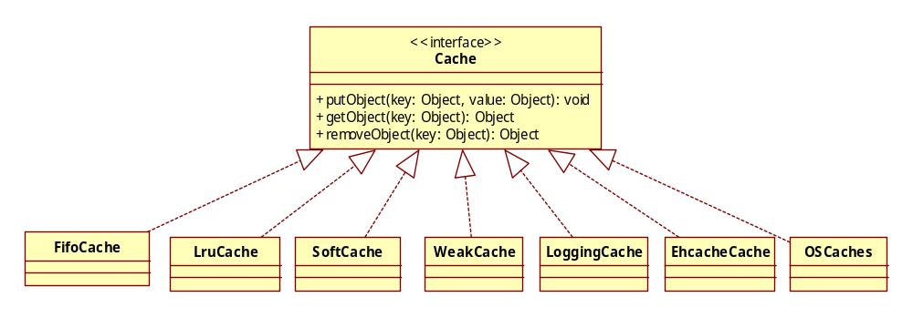
六、Cache

Slide 20
六、Cache
可用的收回策略
  LRU – 最近最少使用的：移除最长时间不被使用的对象；
  FIFO – 先进先出：按对象进入缓存的顺序来移除它；
  SOFT – 软引用：移除基于垃圾回收器状态和软引用规则的对象；
  WEAK – 弱引用：更积极地移除基于垃圾收集器状态和弱引用规则的对象；
  默认的是 LRU。

Slide 21
六、Cache
自定义Cache
<cache type=”com.domain.something.MyCustomCache”>
<property name=”cacheFile” value=”/tmp/my-custom-cache.tmp”/>
</cache>
Ehcache
<mapper namespace="org.acme.FooMapper">
<cache type="org.mybatis.ehcache.EhcacheCache"/>
...
</mapper>
OSCache
<mapper namespace="org.acme.FooMapper">
  <cache type="org.mybatis.oscache.OSCache"/>
...
</mapper>

Slide 22
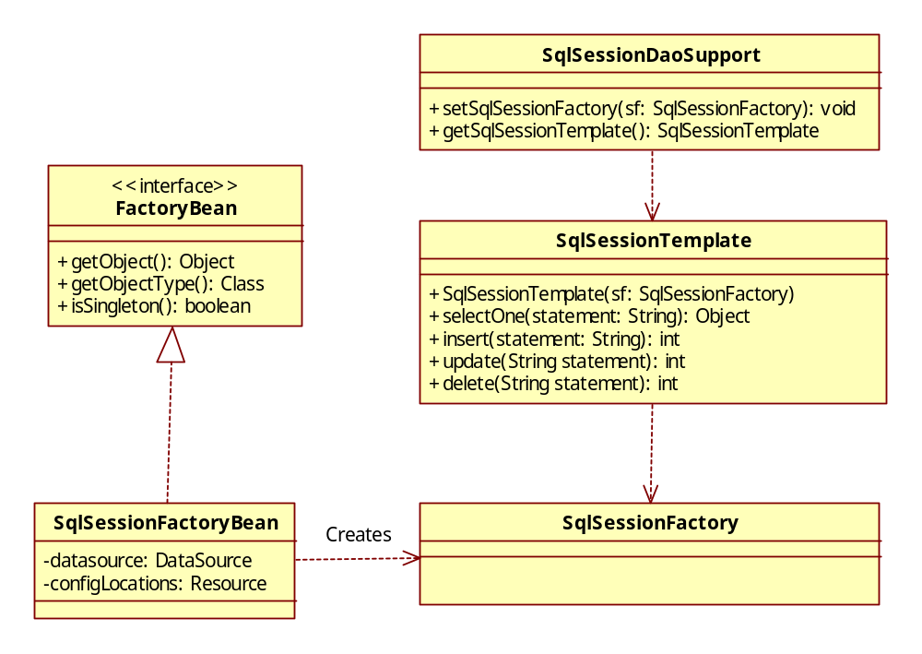
七、整合Spring
整合Spring核心类设计
Notes:
SqlSessionTemplate 通常是被用来替代默认的 MyBatis 实现的 DefaultSqlSession
spring3-ibatis3-support-3.0.0.RELEASE.jar

Slide 23
七、整合Spring
配置文件
<bean id="sqlSessionFactory"
class="org.springframework.orm.ibatis3.SqlSessionFactoryBean">
<property name="configLocation"
value="classpath:SqlMapConfig.xml" />
<property name="dataSource" ref="dataSource" />
</bean>
假设类 UserMapperImpl是 SqlSessionDaoSupport的子类，它可以在 Spring 中进行如下的配置：
<bean id="userMapper" class="org.mybatis.spring.sample.mapper.UserMapperImpl">
<property name="sqlSessionFactory" ref="sqlSessionFactory" />
</bean>

Slide 24
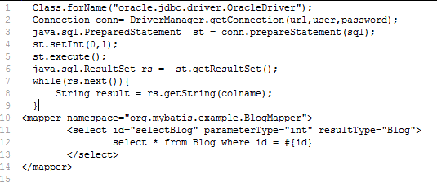
总结
MyBatis 就是将上面这几行代码分解包装：
  前两行是对数据库的数据源的管理包括事务管理，
  3、4 两行MyBatis通过配置文件来管理 SQL 以及输入参数的映射，
  6、7、8 行MyBatis获取返回结果到 Java 对象的映射，也是通过配置文件管理。

Slide 25
参考资料
官方主页： http://www.mybatis.org/
WIKI： http://code.google.com/p/mybatis/wiki/Welcome?tm=6
下载官方资源： http://code.google.com/p/mybatis/wiki/Welcome?tm=6

Slide 26
Thanks！

